Slide 1
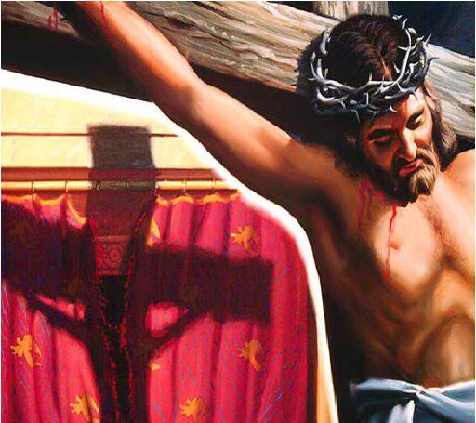
Lección 03
18 de octubre 2025
MONUMENTOS DE GRACIA
TEXTO CLAVE: Josué 4:23, 24
Escuela Sabática – 4° Trimestre de 2025

Slide 2
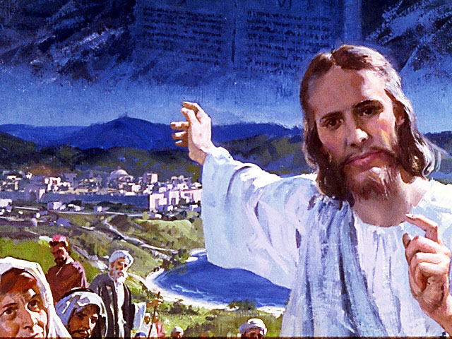
I. OBJETIVO: ¿Qué enseñar y aprender?
Aprendamos a ser un discípulo, que no se olvida de los monumentos de gracia.
APRENDIZAJE POR NIVELES:
SABER: Entender, sobre el cruce del Jordán.
SENTIR: El deseo de siempre tener en memoria las obras maravillosas de Dios.
HACER: La decisión de prepararse para ingresar a la Canaán celestial.

Slide 3

II. MOTIVAR: ¿Cómo motivar y cómo enseñar?
Con preguntas motivadoras, presentando necesidades y casos de la vida:
¿Debemos prepararnos para ver las obras maravillosas de Dios?
¿De qué monumento conmemorativo habla Josué?
¿Qué monumentos de gracia debemos recordar siempre?

Slide 4
III. EXPLORA: 1.¿Debemos prepararnos para ver las obras maravillosas de Dios? Josué 3:1- 5
Sí. “Josué dijo al pueblo: Santificaos, porque el Señor hará mañana maravillas entre vosotros.” (Josué 3:5)
“El arca y los preparativos para cruzar el Jordán recordaban a Israel que no iban a entrar en Canaán a su manera y cuando quisieran. La conquista solo tendría éxito si seguían las indicaciones de Dios.” (GEB 28)
“El término santificar, se refiere a un proceso de purificación…esta consagración implica el abandono del pecado y la eliminación de todas las impurezas rituales. Debían mostrarle su lealtad y confiar en él como su Comandante.” (Id)

Slide 5
2. ¿De qué monumento conmemorativo nos habla Josué? Josué 4:7, 20- 24
La Escritura dice: “Que las aguas del Jordán fueron divididas delante del arca del pacto de Jehová; cuando pasó el Jordán, las aguas del Jordán se dividieron; y estas piedras servirán de MONUMENTO CONMEMORATIVO a los hijos de Israel para siempre.” (Jos. 4:7)
“Cuando pregunten: ¿Qué significan estas piedras? Declararéis a vuestros hijos, diciendo: Israel pasó este Jordán en seco por este Jordán.” (Jos. 4:21)
“¿Qué son estas piedras para ti? La fe en un Dios hacedor de milagros, solo pueden mantenerse viva si cada generación redescubre el significado.”(GEB 30)
Notes:
GEB

Slide 6
3. ¿Qué monumentos de gracia debemos recordar siempre? Josué 4:20- 24; Éxo. 7:3; Gén. 9:12, 13
La señal de las doce piedras en Gilgal, indica el poder de Dios, al hacer cruzar el río Jordán en seco al pueblo de Israel. (Jos. 4:20- 22)
El arco iris es una señal del pacto, de que no habría otro diluvio. Dios dijo: “Estableceré mi pacto con vosotros, y no exterminaré ya más toda carne con agua del diluvio.” (Gén. 9:11)
“La sangre en los marcos de las puertas de las casas de los israelitas también es designada como una señal.” (GEB 30; Éxo. 12:13)
“El sábado es señal de la creación y la presencia santificadora de Dios.” (Id; Éxo. 31:13, 17)

Slide 7
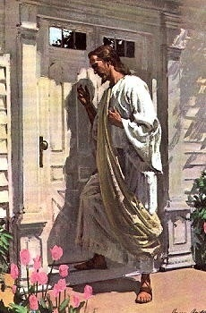
IV. APLICA: ¿Qué debo sentir al recibir estos conocimientos?
El deseo de recordar los hechos maravilloso de Dios, como señales de su poder y amor a los seres humanos.
¿Deseas conmemorar las señales del amor de Dios?
¿Cuál es tu decisión?
V. CREA: ¿Qué haré para compartir esta lección la próxima semana? Crear oportunidades y compartir sobre los monumentos de gracia. Amén

Slide 8
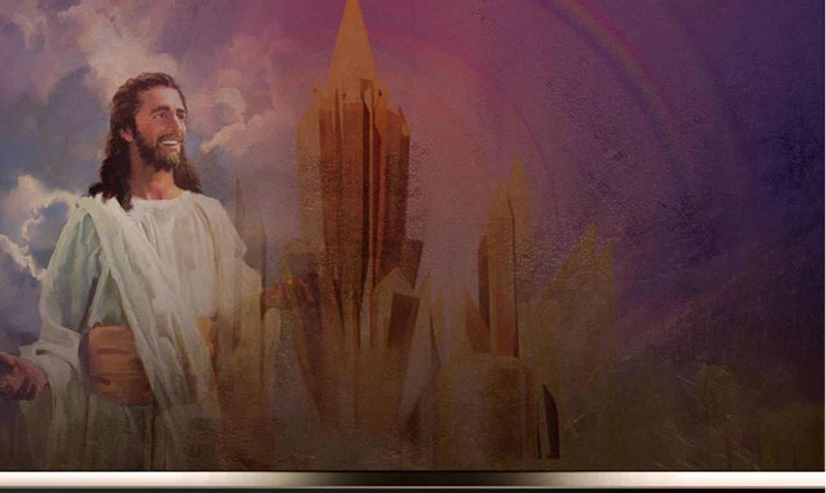

Créditos
DISEÑO ORIGINAL
Lic. Alejandrino Halire Ccahuana
http://decalogo-janohalire.blogspot.com/p/escuela-sabatica.html
Distribución
Recursos Escuela Sabática ©
Para recibir las próximas lecciones inscríbase enviando un mail a:
www.recursos-biblicos.com
Asunto: Lecciones en Powerpoint
RECURSOS ADVENTISTAS
Recursos gratuitos
http://decalogo-janohalire.blogspot.com/
https://es.slideshare.net/ahalirecc
Recursos
Escuela Sabática

